Slide 1

LỚP
10
HÌNH HỌC
Chương 1: VECTƠ
Bài 2: LUYỆN TẬP TỔNG VÀ HIỆU CỦA HAI VECTƠ
I
KIẾN THỨC CƠ BẢN
II
PHƯƠNG PHÁP GIẢI TOÁN
BÀI TẬP TRẮC NGHIỆM
BÀI TẬP TỰ LUẬN
Notes:
Hiệu ứng chưa đồng nhất và hợp lí. Nên để khung xuất hiện trước.

Slide 2
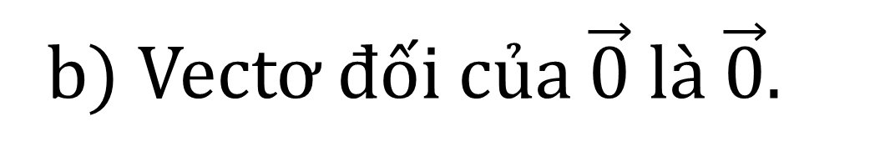
I
KIẾN THỨC CƠ BẢN
1. Tổng của hai vectơ
a) Quy tắc ba điểm: với ba điểm $A$, $B$, $C$ tuỳ ý, ta có: $\vec{AB}+\vec{BC}=\vec{AC}$.
b) Quy tắc hình bình hành: với ABCD là hình bình hành, ta có: $\vec{AB}+\vec{AD}=\vec{AC}$.
c) Tính chất: $\vec{a}+\vec{b}=\vec{b}+\vec{a}$; $\left(\vec{a}+\vec{b}\right)+\vec{c}=\vec{a}+\left(\vec{b}+\vec{c}\right)$; $\vec{a}+\vec{0}=\vec{a}$.
2. Hiệu của hai vectơ
a) Vectơ đối của $\vec{a}$ là $\vec{b}$ sao cho $\vec{a}+\vec{b}=0$. Ký hiệu vectơ đối của $\vec{a}$ là $−\vec{a}$.
b) Vectơ đối của $\vec{0}$ là $\vec{0}$.
c) $\vec{a}−\vec{b}=\vec{a}+\left(−\vec{b}\right)$.
Notes:
.Nên đảo lại tử mẫu giống SGK cho HS dễ theo dõi. Chỗ nhận xét chưa đúng . Phải thay là “ Thương ….” như sách giáo khoa.
Số phức nghịch đảo không được kí hiệu là $z^{−1}$.

Slide 3
I
KIẾN THỨC CƠ BẢN
3. Trung điểm của đoạn thẳng và trọng tâm tam giác
a) Với $I$là trung điểm của đoạn thẳng $A$, $B,$ta có: $\vec{IA}+\vec{IB}=\vec{0}$.
b) Với G là trọng tâm tam giác ABC , ta có: $\vec{GA}+\vec{GB}+\vec{GC}=\vec{0}$.
Notes:
.Nên đảo lại tử mẫu giống SGK cho HS dễ theo dõi. Chỗ nhận xét chưa đúng . Phải thay là “ Thương ….” như sách giáo khoa.
Số phức nghịch đảo không được kí hiệu là $z^{−1}$.

Slide 4
II
CÁC DẠNG TOÁN
1. DẠNG 1: XÁC ĐỊNH VECTƠ
2. DẠNG 2: CHỨNG MINH MỘT ĐẲNG THỨC VECTƠ
3. DẠNG 3: TÍNH ĐỘ DÀI VECTƠ
4. DẠNG 4: XÁC ĐỊNH ĐIỂM THỎA MÃN ĐẲNG THỨC VECTƠ
Notes:
.Nên đảo lại tử mẫu giống SGK cho HS dễ theo dõi. Chỗ nhận xét chưa đúng . Phải thay là “ Thương ….” như sách giáo khoa.
Số phức nghịch đảo không được kí hiệu là $z^{−1}$.

Slide 5

II
CÁC DẠNG TOÁN
1. DẠNG 1: XÁC ĐỊNH VECTƠ
Phương pháp
 Một vectơ xác định khi biết điểm đầu và điểm cuối.
 Xác định tổng của các vectơ:
 Dùng định nghĩa, quy tắc ba điểm, quy tắc hình bình hành và các tính chất.
 Xác định hiệu của hai vectơ :
 Dùng quy tắc hiệu hai vectơ hoặc đưa về tổng của vectơ với vectơ đối.
 Vectơ - không: có hai mút trùng nhau, có hai giá khác nhau hoặc tổng của hai vectơ đối nhau.
Chú ý: Dùng tính chất giao hoán để gộp các vectơ, dùng vectơ đối: $−\vec{AB}=\vec{BA}$, vẽ đỉnh thứ tư
của hình bình hành.
Notes:
.Nên đảo lại tử mẫu giống SGK cho HS dễ theo dõi. Chỗ nhận xét chưa đúng . Phải thay là “ Thương ….” như sách giáo khoa.
Số phức nghịch đảo không được kí hiệu là $z^{−1}$.

Slide 6
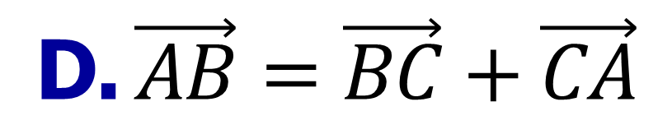
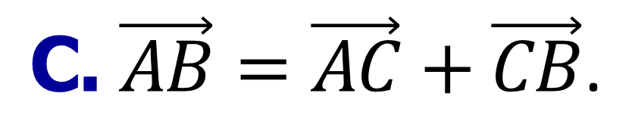
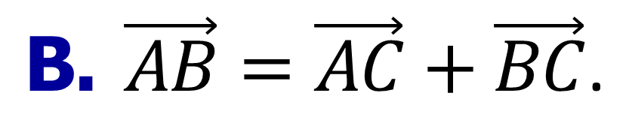
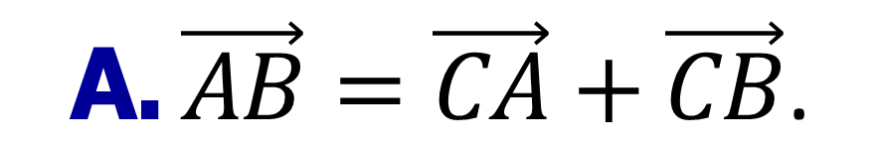
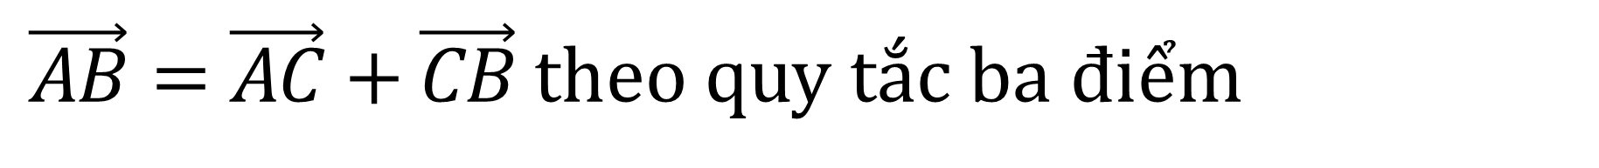

BÀI TẬP TRẮC NGHIỆM
Câu 1.
$\text{Trong} mặt phẳng cho ba điểm A, B, C$ phân biệt. Mệnh đề nào sau đây là đúng?
$$\text{A}\text{.} \vec{AB}=\vec{CA}+\vec{CB}\text{.}$$
$$\text{B}\text{.} \vec{AB}=\vec{AC}+\vec{BC}\text{.}$$
C
$$\text{C}\text{.} \vec{AB}=\vec{AC}+\vec{CB}\text{.}$$
$$\text{D}\text{.} \vec{AB}=\vec{BC}+\vec{CA}$$
Bài giải
$\vec{AB}=\vec{AC}+\vec{CB}$ theo quy tắc ba điểm
$$\text{Ch}\text{ọ}\text{n} \text{C}\text{.}$$
Notes:
Giữ lại từ các hiệu ứng 4. Các hiệu ứng dùng đồng nhất từ trái sang phải.
Viết $\overline{z}$ sai ở hiệu ứng 5.
Tách hiệu ứng 6 thảnh 2 hiệu ứng.

Slide 7
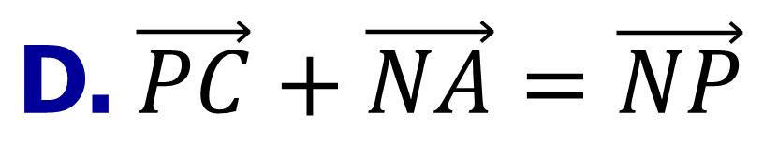
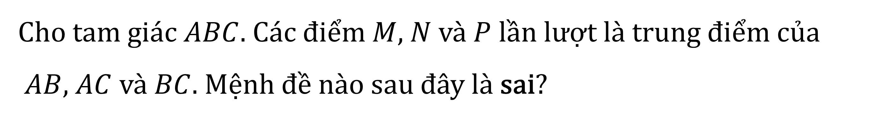
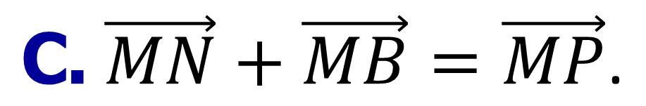

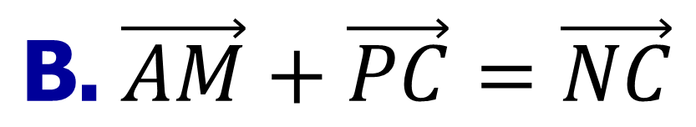
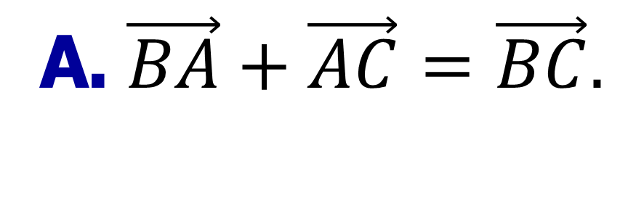
BÀI TẬP TRẮC NGHIỆM
Câu 2.
Cho tam giác $ABC$. Các điểm $M$, $N$ và $P$ lần lượt là trung điểm của
$AB$, $AC$ và $BC$. Mệnh đề nào sau đây là sai?
$$\text{A}\text{. }\vec{BA}+\vec{AC}=\vec{BC}\text{.}$$
$$\text{B}\text{.} \vec{AM}+\vec{PC}=\vec{NC}$$
$$\text{C}\text{.} \vec{MN}+\vec{MB}=\vec{MP}\text{.}$$
$$\text{D}\text{.} \vec{PC}+\vec{NA}=\vec{NP}$$
D
Bài giải
Xét đáp án A: $\vec{BA}+\vec{AC}=\vec{BC}$ (đúng theo quy tắc 3 điểm)
Xét đáp án B: $\vec{AM}+\vec{PC}=$ $\vec{NP}+\vec{PC}=\vec{NC}$ (đúng do $\vec{AM}=\vec{NP}$ )
Xét đáp án C: $\vec{MN}+\vec{MB}=\vec{MP}$ (đúng theo quy tắc hình bình hành)
Xét đáp án D: $\vec{PC}+\vec{NA}=\vec{PC}+\vec{PM}=\vec{PN}$. (Do $\vec{NA}=\vec{PM}$ )
$$\text{Ch}\text{ọ}\text{n} \text{D}\text{.}$$
Notes:
Giữ lại từ các hiệu ứng 4. Các hiệu ứng dùng đồng nhất từ trái sang phải.
Viết $\overline{z}$ sai ở hiệu ứng 5.
Tách hiệu ứng 6 thảnh 2 hiệu ứng.

Slide 8

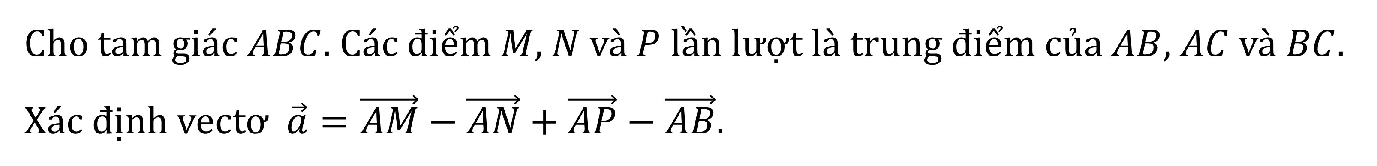

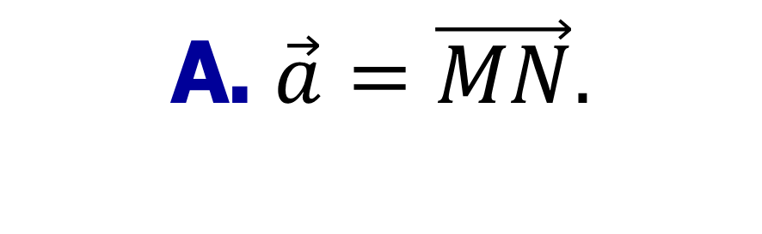

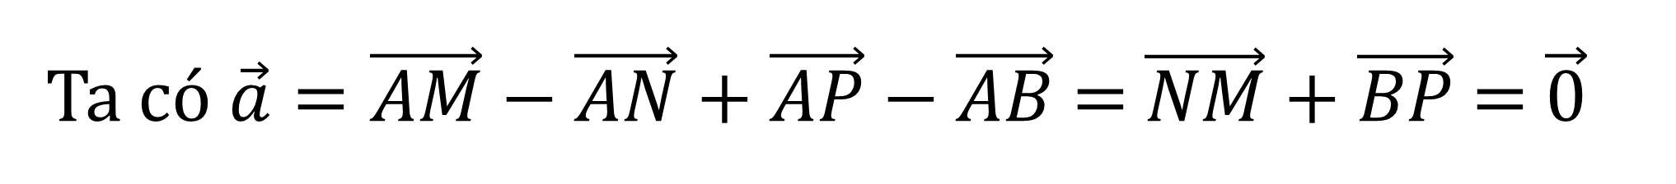

BÀI TẬP TRẮC NGHIỆM
Câu 3.
Cho tam giác $ABC$. Các điểm $M$, $N$ và $P$ lần lượt là trung điểm của $AB$, $AC$ và $BC$.
Xác định vectơ $\vec{a}=\vec{AM}−\vec{AN}$ + $\vec{AP}−\vec{AB}.$
$$\text{A}\text{. }\vec{a}=\vec{MN}\text{.}$$
B
$$\text{B}\text{.} \vec{a}=\vec{0}$$
$$\text{C}\text{.} \vec{a}=\vec{PB}\text{.}$$
$$\text{D}\text{.} \vec{a}=\vec{MB}$$
Bài giải
Ta có $\vec{a}=\vec{AM}−\vec{AN}$ + $\vec{AP}−\vec{AB}$ = $\vec{NM}+$ $\vec{BP}$ = $\vec{0}$
$$\text{Ch}\text{ọ}\text{n} \text{B}\text{.}$$
Notes:
Giữ lại từ các hiệu ứng 4. Các hiệu ứng dùng đồng nhất từ trái sang phải.
Viết $\overline{z}$ sai ở hiệu ứng 5.
Tách hiệu ứng 6 thảnh 2 hiệu ứng.

Slide 9
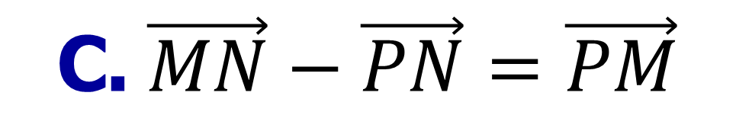
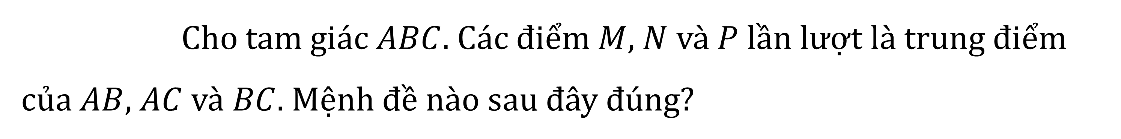
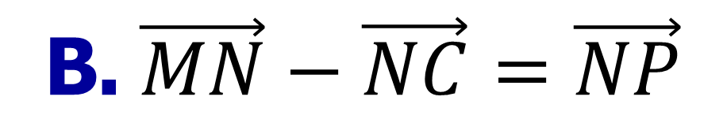
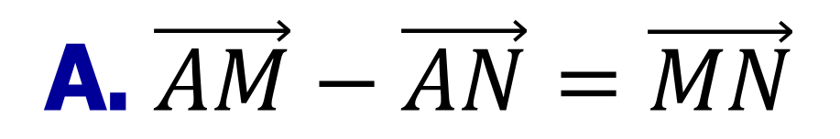


BÀI TẬP TRẮC NGHIỆM
Cho tam giác $ABC$. Các điểm $M$, $N$ và $P$ lần lượt là trung điểm
của $AB$, $AC$ và $BC$. Mệnh đề nào sau đây đúng?
Câu 4.
$$\text{A}\text{. }\vec{AM}−\vec{AN}=\vec{MN}$$
$$\text{B}\text{.} \vec{MN}−\vec{NC}=\vec{NP}$$
D
$$\text{C}\text{.} \vec{MN}−\vec{PN}=\vec{PM}$$
$$\text{D}\text{.} \vec{BP}−\vec{CP}=\vec{BC}$$
Bài giải
Xét phương án A: $\vec{AM}−\vec{AN}=\vec{NM}$ nên A là phương án sai
$$\text{Ch}\text{ọ}\text{n} \text{D}\text{.}$$
Xét phương án B: $\vec{MN}−\vec{NC}=\vec{MN}−\vec{MP}=\vec{PN}$ (do $\vec{NC}=\vec{MP}$ ) nên B là phương án sai
Xét phương án C: $\vec{MN}−\vec{PN}=\vec{MN}+\vec{NP}=\vec{MP}$ (do $−\vec{PN}=\vec{NP}$ ) nên C là phương án sai
Xét phương án D: $\vec{BP}−\vec{CP}=\vec{BP}+\vec{PC}=\vec{BC}$ (Do $−\vec{CP}=\vec{PC}$) nên phương án D đúng
Notes:
Giữ lại từ các hiệu ứng 4. Các hiệu ứng dùng đồng nhất từ trái sang phải.
Viết $\overline{z}$ sai ở hiệu ứng 5.
Tách hiệu ứng 6 thảnh 2 hiệu ứng.

Slide 10

II
CÁC DẠNG TOÁN
2. DẠNG 2: CHỨNG MINH ĐẲNG THỨC VÉC TƠ
Phương pháp
 Để chứng minh một đẳng thức vectơ ta thường:
 Biến đổi từ vế này thành vế kia.
 Biến đổi tương đương đồng thời hai vế để đưa về một đẳng thức véc tơ luôn đúng.
 Có thể lập hiệu hoặc so sánh với nhóm vectơ thứ ba.
 Một Vectơ là vectơ - không khi chỉ có hai mút trùng nhau hoặc là tổng của hai vectơ đối nhau.
 Phối hợp các quy tắc tổng, hiệu vectơ cùng các tính chất, các kỹ thuật tách và gộp,…
$\vec{AB}+\vec{BC}=\vec{AC}$; $\vec{MN}=\vec{MX}+\vec{XN}=\vec{MX}+\vec{XY}+\vec{YN}$; $\vec{OA}−\vec{OB}=\vec{BC}$; $\vec{MN}=\vec{AN}−\vec{AM}$.
Notes:
.Nên đảo lại tử mẫu giống SGK cho HS dễ theo dõi. Chỗ nhận xét chưa đúng . Phải thay là “ Thương ….” như sách giáo khoa.
Số phức nghịch đảo không được kí hiệu là $z^{−1}$.

Slide 11
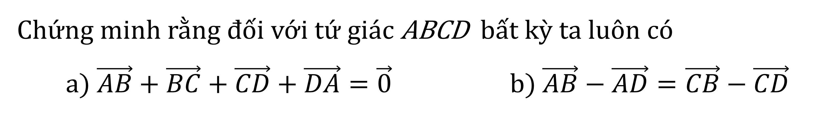
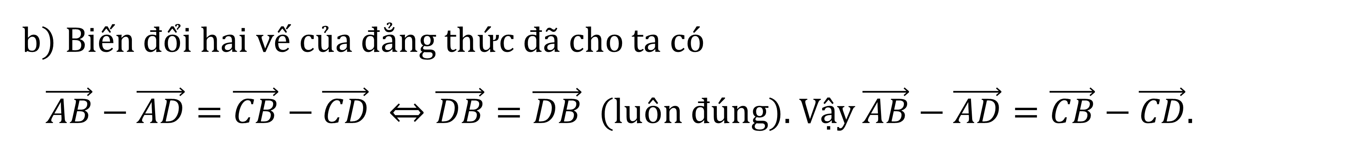
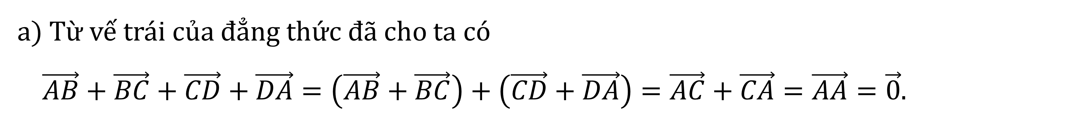
BÀI TẬP TỰ LUẬN
Bài 1.
Chứng minh rằng đối với tứ giác ABCD bất kỳ ta luôn có
a) $\vec{AB}+\vec{BC}+\vec{CD}+\vec{DA}=\vec{0}$ b) $\vec{AB}−\vec{AD}=\vec{CB}−\vec{CD}$
Bài giải
a) Từ vế trái của đẳng thức đã cho ta có
$\vec{AB}+\vec{BC}+\vec{CD}+\vec{DA}=\left(\vec{AB}+\vec{BC}\right)+\left(\vec{CD}+\vec{DA}\right)=\vec{AC}+\vec{CA}=\vec{AA}=\vec{0}$.
b) Biến đổi hai vế của đẳng thức đã cho ta có
$\vec{AB}−\vec{AD}=\vec{CB}−\vec{CD} ⇔\vec{DB}=\vec{DB}$ (luôn đúng). Vậy $\vec{AB}−\vec{AD}=\vec{CB}−\vec{CD}$.
Notes:
Giữ lại từ các hiệu ứng 4. Các hiệu ứng dùng đồng nhất từ trái sang phải.
Viết $\overline{z}$ sai ở hiệu ứng 5.
Tách hiệu ứng 6 thảnh 2 hiệu ứng.

Slide 12
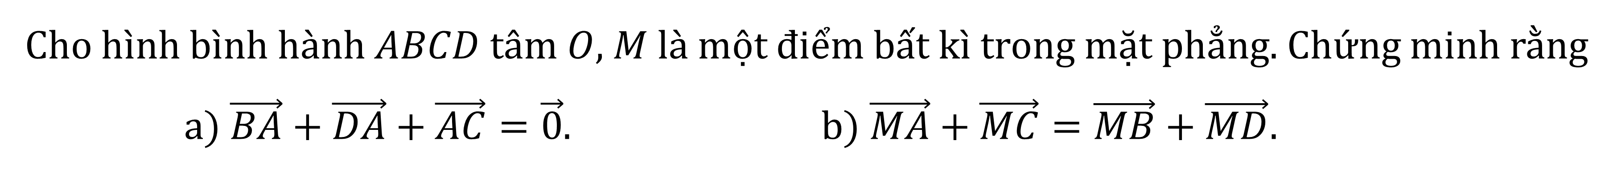

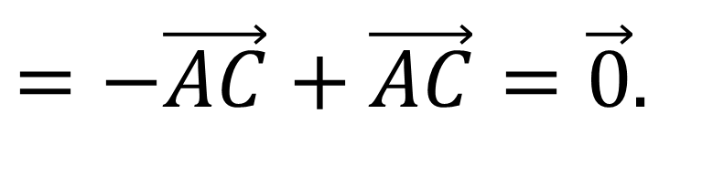
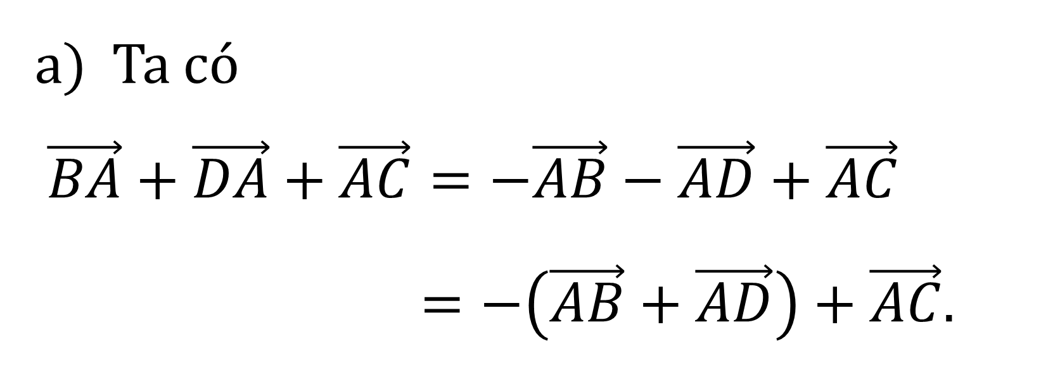
BÀI TẬP TỰ LUẬN
Bài 2.
Cho hình bình hành $ABCD$ tâm $O$, $M$ là một điểm bất kì trong mặt phẳng. Chứng minh rằng
a) $\vec{BA}+\vec{DA}+\vec{AC}=\vec{0}$. b) $\vec{MA}+\vec{MC}=\vec{MB}+\vec{MD}$.
Bài giải
b) Biến đổi vế trái của đẳng thức đã cho
$\vec{MA}+\vec{MC}=\vec{MB}+\vec{BA}+\vec{MD}+\vec{DC}$
$=(\vec{MB}+\vec{MD})+(\vec{BA}+\vec{DC})$
Vì $\vec{BA}$ và $\vec{DC}$ là hai véc tơ đối nhau nên $\vec{BA}+\vec{DC}=\vec{0}$
Suy ra $\vec{MA}+\vec{MC}=\vec{MB}+\vec{MD}$.
Ta có
$\vec{BA}+\vec{DA}+\vec{AC}=−\vec{AB}−\vec{AD}+\vec{AC}$
$=−\left(\vec{AB}+\vec{AD}\right)+\vec{AC}$.
$=−\vec{AC}+\vec{AC}=\vec{0}$.
Notes:
Giữ lại từ các hiệu ứng 4. Các hiệu ứng dùng đồng nhất từ trái sang phải.
Viết $\overline{z}$ sai ở hiệu ứng 5.
Tách hiệu ứng 6 thảnh 2 hiệu ứng.

Slide 13
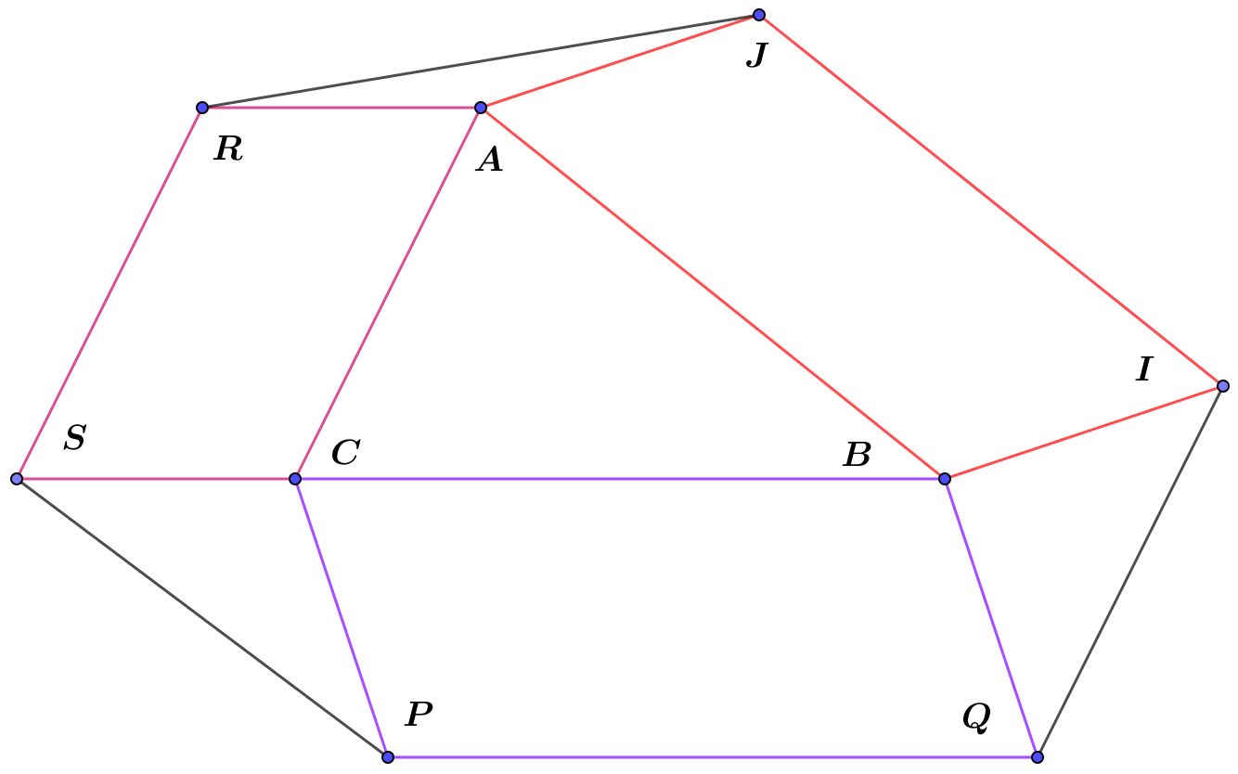
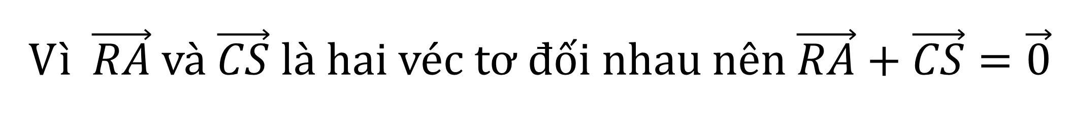
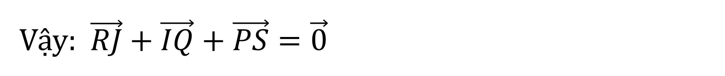
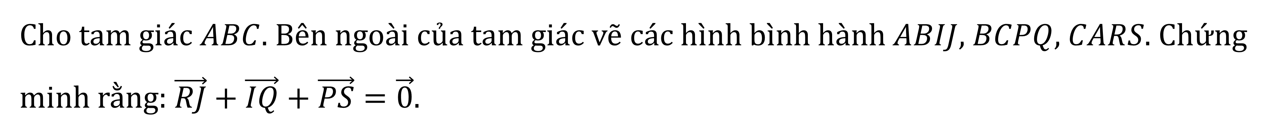
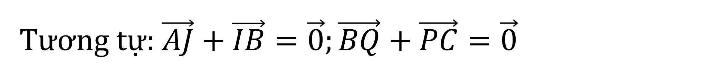
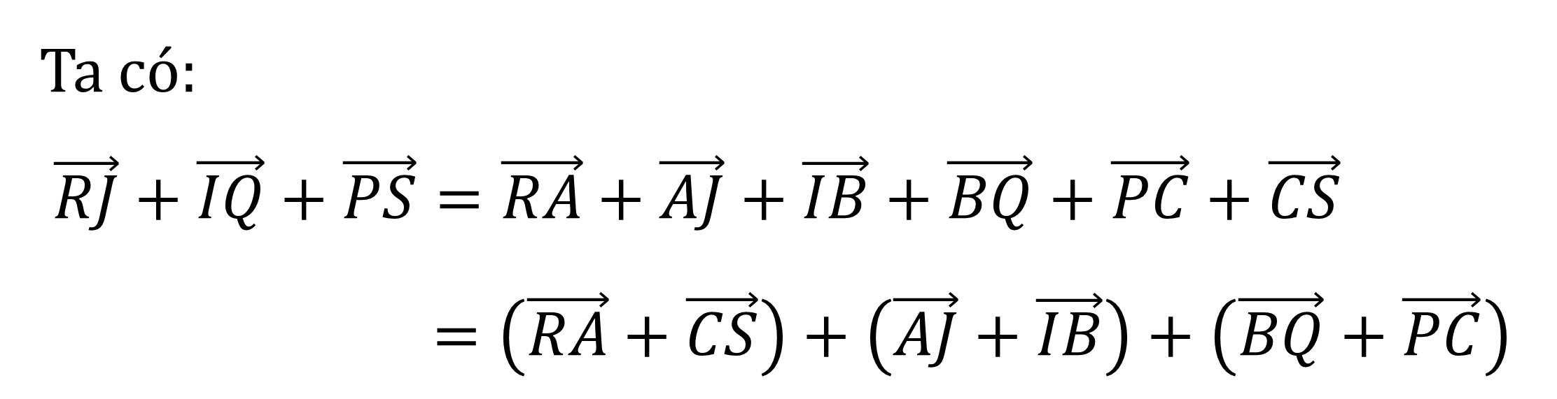
BÀI TẬP TỰ LUẬN
Bài 3.
Cho tam giác $ABC$. Bên ngoài của tam giác vẽ các hình bình hành $ABIJ$, $BCPQ$, $CARS$. Chứng minh rằng: $\vec{RJ}+\vec{IQ}+\vec{PS}=\vec{0}$.
Bài giải
Ta có:
$\vec{RJ}+\vec{IQ}+\vec{PS}=\vec{RA}+\vec{AJ}+\vec{IB}+\vec{BQ}+\vec{PC}+\vec{CS}$
$=\left(\vec{RA}+\vec{CS}\right)+\left(\vec{AJ}+\vec{IB}\right)+\left(\vec{BQ}+\vec{PC}\right)$
Vì $\vec{RA}$ và $\vec{CS}$ là hai véc tơ đối nhau nên $\vec{RA}+\vec{CS}=\vec{0}$
Tương tự: $\vec{AJ}+\vec{IB}=\vec{0};\vec{BQ}+\vec{PC}=\vec{0}$
Vậy: $\vec{RJ}+\vec{IQ}+\vec{PS}=\vec{0}$

Slide 14
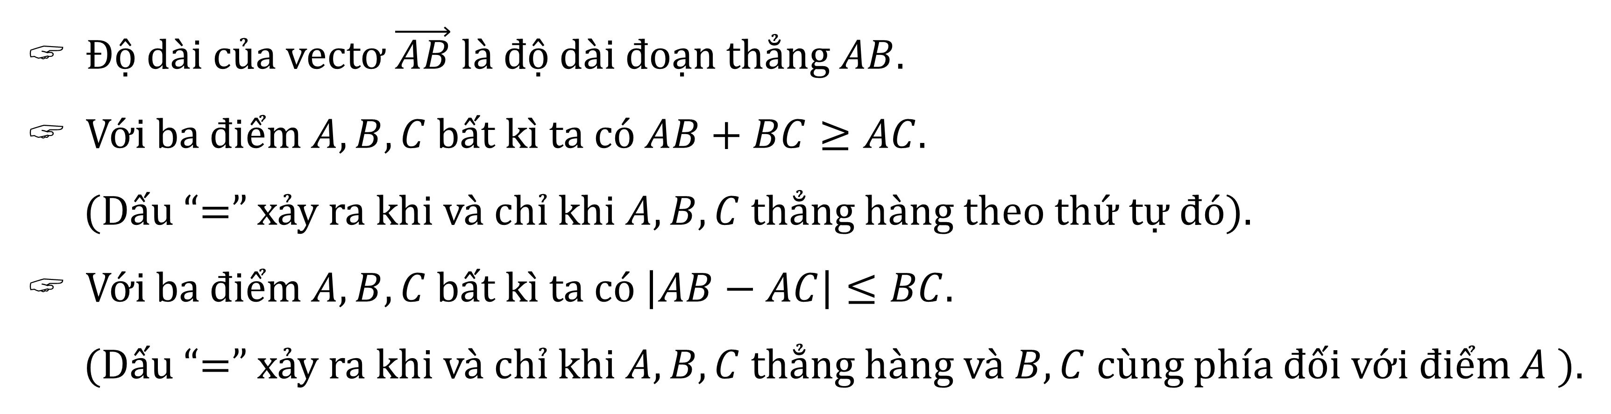
II
CÁC DẠNG TOÁN
3. DẠNG 3: TÍNH ĐỘ DÀI VÉC TƠ
Phương pháp
 Độ dài của vectơ $\vec{AB}$ là độ dài đoạn thẳng $AB$.
 Với ba điểm $A,B,C$ bất kì ta có $AB+BC≥AC$.
(Dấu “=” xảy ra khi và chỉ khi $A,B,C$ thẳng hàng theo thứ tự đó).
 Với ba điểm $A,B,C$ bất kì ta có $\left|AB−AC\right|≤BC$.
(Dấu “=” xảy ra khi và chỉ khi $A,B,C$ thẳng hàng và $B,C$ cùng phía đối với điểm $A$ ).
Notes:
.Nên đảo lại tử mẫu giống SGK cho HS dễ theo dõi. Chỗ nhận xét chưa đúng . Phải thay là “ Thương ….” như sách giáo khoa.
Số phức nghịch đảo không được kí hiệu là $z^{−1}$.

Slide 15
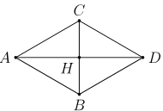
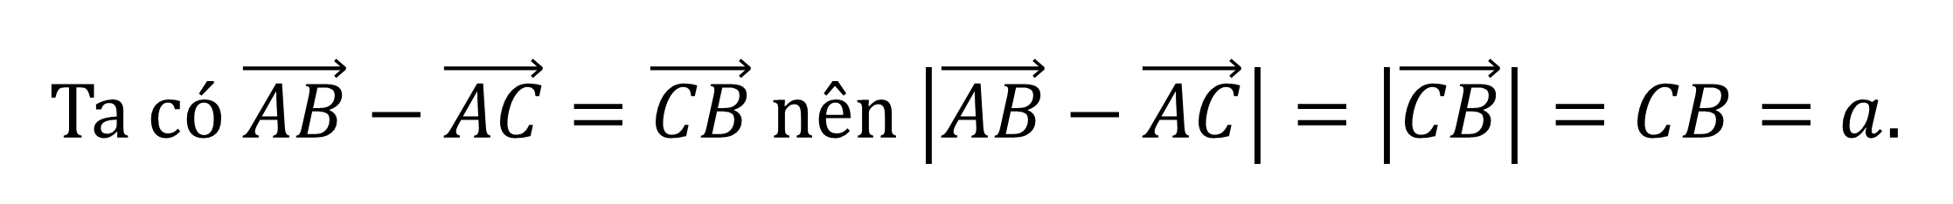
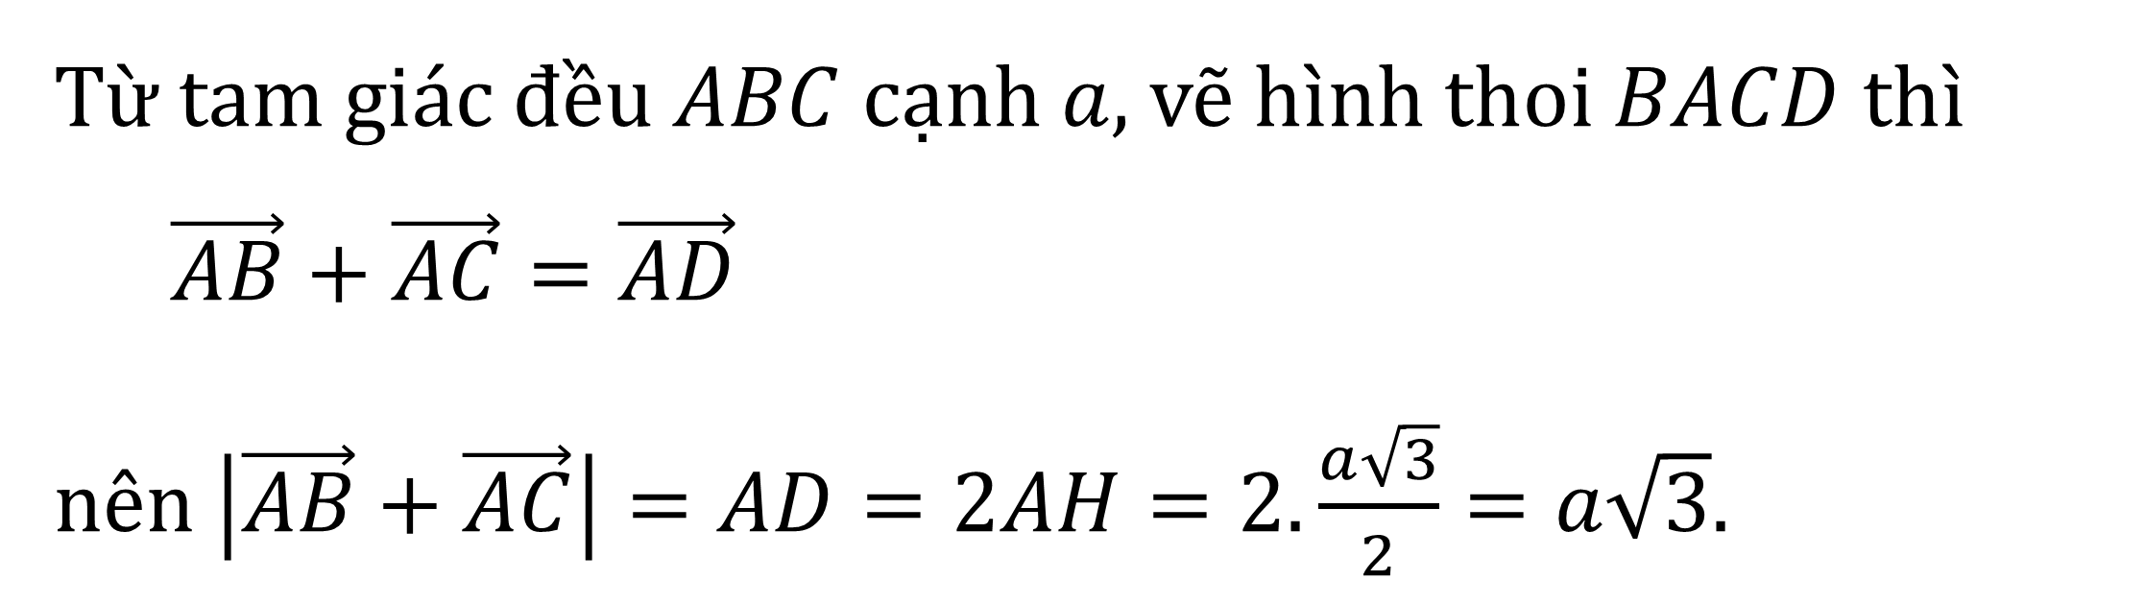
BÀI TẬP TỰ LUẬN
Bài 4.
Cho tam giác đều $ABC$ cạnh $a$. Tính $\left|\vec{AB}−\vec{AC}\right|$ và $\left|\vec{AB}+\vec{AC}\right|$.
Bài giải
Ta có $\vec{AB}−\vec{AC}=\vec{CB}$ nên $\left|\vec{AB}−\vec{AC}\right|=\left|\vec{CB}\right|=CB=a$.
Từ tam giác đều $ABC$ cạnh $a$, vẽ hình thoi $BACD$ thì
$\vec{AB}+\vec{AC}=\vec{AD}$
nên $\left|\vec{AB}+\vec{AC}\right|=AD=2AH=2.\frac{a\sqrt{3}}{2}=a\sqrt{3}$.
Notes:
Giữ lại từ các hiệu ứng 4. Các hiệu ứng dùng đồng nhất từ trái sang phải.
Viết $\overline{z}$ sai ở hiệu ứng 5.
Tách hiệu ứng 6 thảnh 2 hiệu ứng.

Slide 16
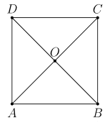
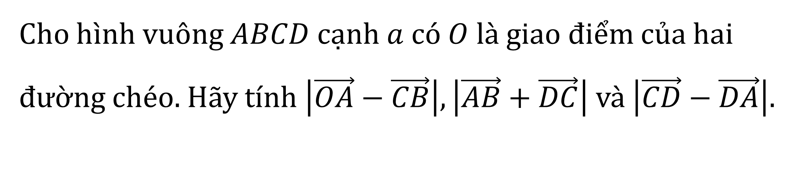
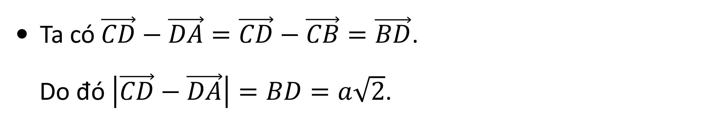
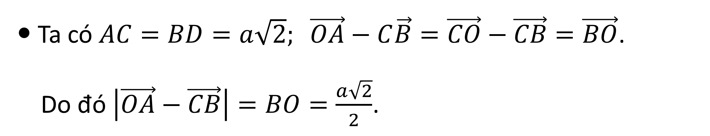
BÀI TẬP TỰ LUẬN
Bài 5.
Cho hình vuông $ABCD$ cạnh $a$ có $O$ là giao điểm của hai đường chéo. Hãy tính $\left|\vec{OA}−\vec{CB}\right|,\left|\vec{AB}+\vec{DC}\right|$ và $\left|\vec{CD}−\vec{DA}\right|$.
Bài giải
 Ta có $AC=BD=a\sqrt{2}; \vec{OA}−C\vec{B}=\vec{CO}−\vec{CB}=\vec{BO}$.
Do đó $\left|\vec{OA}−\vec{CB}\right|=BO=\frac{a\sqrt{2}}{2}$.
 Vì $\vec{AB},\vec{DC}$ cùng hướng nên $\left|\vec{AB}+\vec{DC}\right|=\left|\vec{AB}\right|+\left|\vec{DC}\right|=2a$.
 Ta có $\vec{CD}−\vec{DA}=\vec{CD}−\vec{CB}=\vec{BD}$.
Do đó $\left|\vec{CD}−\vec{DA}\right|=BD=a\sqrt{2}$.
Notes:
Giữ lại từ các hiệu ứng 4. Các hiệu ứng dùng đồng nhất từ trái sang phải.
Viết $\overline{z}$ sai ở hiệu ứng 5.
Tách hiệu ứng 6 thảnh 2 hiệu ứng.

Slide 17
II
CÁC DẠNG TOÁN
4. DẠNG 4: XÁC ĐỊNH ĐIỂM THỎA MÃN ĐẲNG THỨC VEC TƠ
Phương pháp
 Cho trước các điểm $A,B,C$. Khi đó tồn tại duy nhất điểm $M$ để $\vec{AM}=\vec{BC}$.
 Nếu ta có $\vec{IA}+\vec{IB}=\vec{0}$ thì $I$là trung điểm của đoạn thẳng $A$, $B$.
 Nếu ta có: $\vec{GA}+\vec{GB}+\vec{GC}=\vec{0} \text{th}\text{ì }\text{G} \text{l}\text{à }\text{tr}\text{ọ}\text{ng} \text{t}\text{â}\text{m} \text{tam} \text{gi}\text{á}\text{c} \text{ABC}$.
Notes:
.Nên đảo lại tử mẫu giống SGK cho HS dễ theo dõi. Chỗ nhận xét chưa đúng . Phải thay là “ Thương ….” như sách giáo khoa.
Số phức nghịch đảo không được kí hiệu là $z^{−1}$.

Slide 18
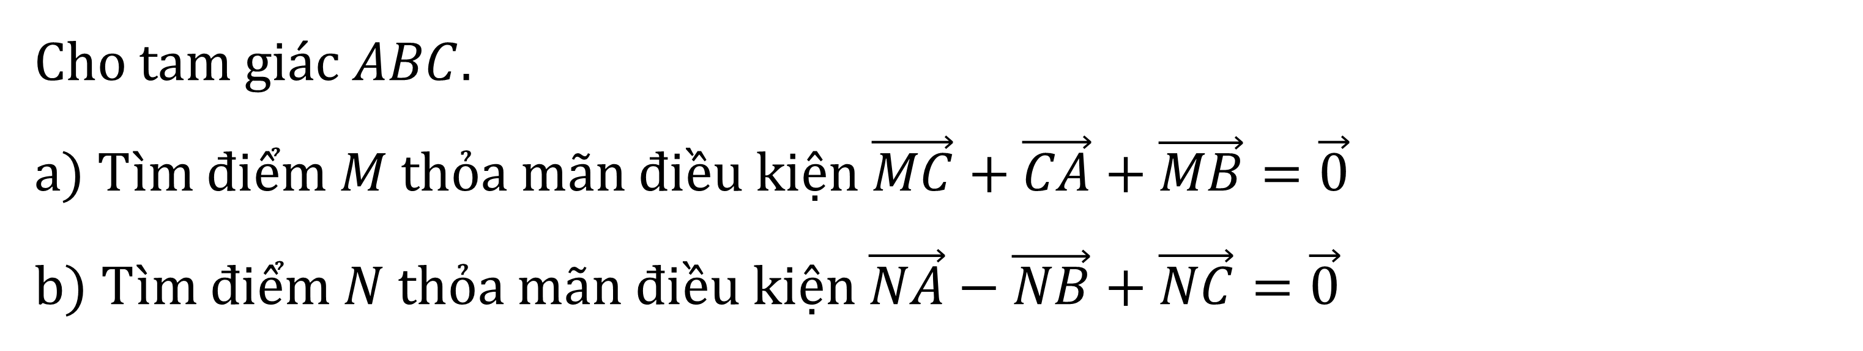
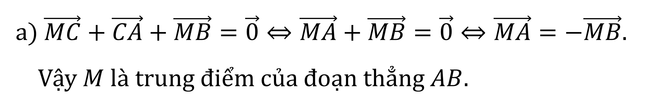
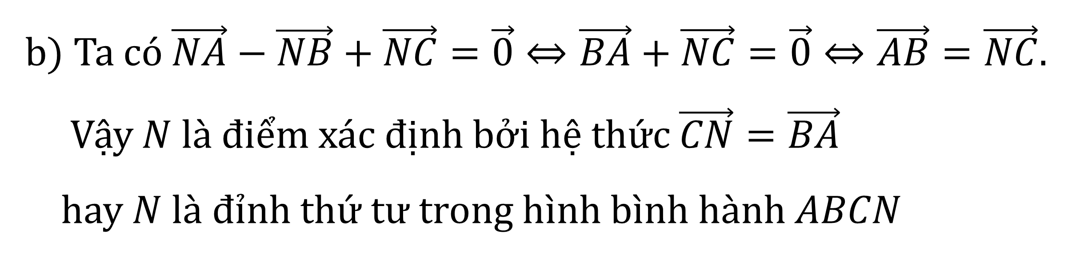
BÀI TẬP TỰ LUẬN
Bài 6.
Cho tam giác $ABC$.
a) Tìm điểm $M$ thỏa mãn điều kiện $\vec{MC}+\vec{CA}+\vec{MB}=\vec{0}$
b) Tìm điểm $N$ thỏa mãn điều kiện $\vec{NA}−\vec{NB}+\vec{NC}=\vec{0}$
Bài giải
a) $\vec{MC}+\vec{CA}+\vec{MB}=\vec{0}⇔\vec{MA}+\vec{MB}=\vec{0}⇔\vec{MA}=−\vec{MB}$.
Vậy $M$ là trung điểm của đoạn thẳng $AB$.
b) Ta có $\vec{NA}−\vec{NB}+\vec{NC}=\vec{0}⇔\vec{BA}+\vec{NC}=\vec{0}⇔\vec{AB}=\vec{NC}$.
Vậy $N$ là điểm xác định bởi hệ thức $\vec{CN}=\vec{BA}$
hay $N$ là đỉnh thứ tư trong hình bình hành $ABCN$
Notes:
Giữ lại từ các hiệu ứng 4. Các hiệu ứng dùng đồng nhất từ trái sang phải.
Viết $\overline{z}$ sai ở hiệu ứng 5.
Tách hiệu ứng 6 thảnh 2 hiệu ứng.

Slide 19
TIẾT HỌC KẾT THÚC
TRÂN TRỌNG CÁM ƠN CÁC EM HỌC SINH ĐÃ THEO DÕI
Notes:
Giữ lại từ các hiệu ứng 4. Các hiệu ứng dùng đồng nhất từ trái sang phải.
Viết $\overline{z}$ sai ở hiệu ứng 5.
Tách hiệu ứng 6 thảnh 2 hiệu ứng.

